Slide 1
Исак и његова дјеца
Православна вјеронаука
2. разред

Slide 2
Исак је син којег је Аврам добио у старости са својом женом Саром, због своје доброте и сталних молитви Богу.
ПРАВОСЛАВНА ВЈЕРОНАУКА 2. РАЗРЕД

Slide 3
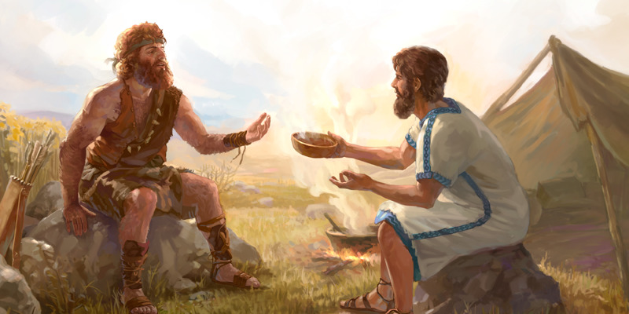
Молио се Богу да добије пород, а због његове доброте и честитости, Бог га је благословио тиме што му је подарио близанце. Добио је два сина којима је дао имена Исав и Јаков.
ПРАВОСЛАВНА ВЈЕРОНАУКА 2. РАЗРЕД

Slide 4
Исав је рођен први и требао је да наслиједи старјешинство у дому свог оца.
Јаков је рођен као други син и требао је у свему слушати старијег брата.
Међутим, Јаков је малим лукавством добио од оца дар првенства.
Због тога се Исав пуно наљутио на брата који се уплашио и одлучио да побјегне у далеку земљу бојећи се братове освете.
ПРАВОСЛАВНА ВЈЕРОНАУКА 2. РАЗРЕД

Slide 5
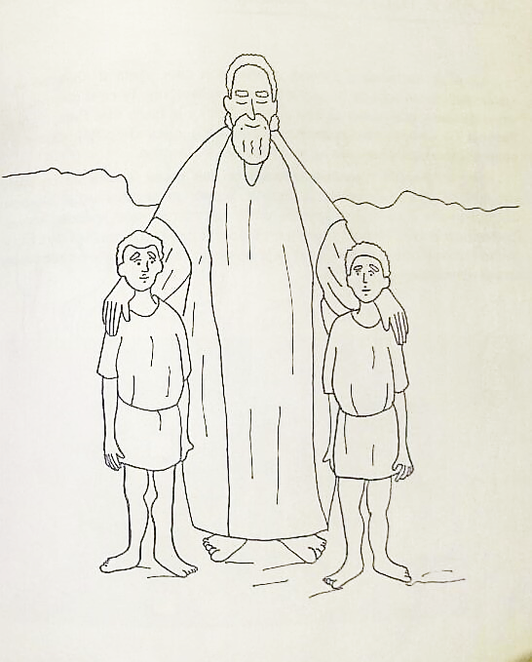
ЗАДАТАК ЗА САМОСТАЛНИ РАД:
Уради задатак на 36. страни у уџбенику и обој илустрацију на 37. страни!
ПРАВОСЛАВНА ВЈЕРОНАУКА 2. РАЗРЕД

